Slide 1
Architektura serwera bazy danych Oracle 10g
Marcin Wróblewski

Slide 2
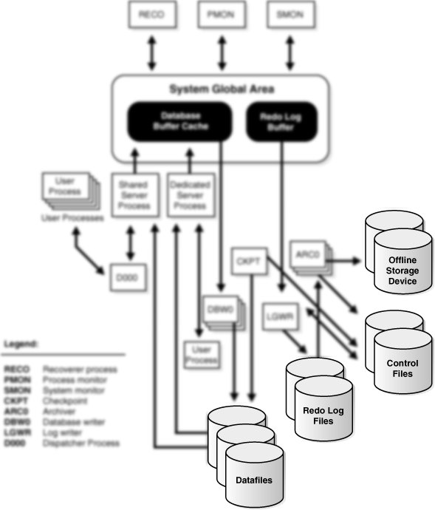
Co się składa na instancję i bazę danych Oracle?

Slide 3

Co się składa na instancję i bazę danych Oracle?

Slide 4

Co się składa na instancję bazy Oracle?

Slide 5

Co się składa na instancję bazy Oracle?

Slide 6

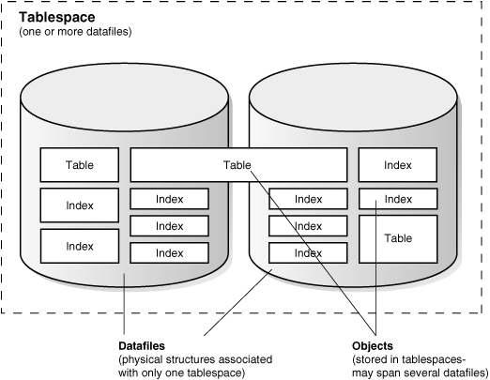
Przechowywanie danych
Dane są przechowywane w plikach danych (datafiles)
Najmniejszą jednostką jest blok danych (data block) (Oracle zawsze czyta z z pliku i zapisuje w nim całe bloki)

Slide 7
Przechowywanie danych
Logicznym miejscem przechowywania danych jest przestrzeń tabel (tablespace).
(Normal) Tablespace: tabele, indeksy, klastry
Temporary tablespace: sortowanie, tabele tymczasowe (GTT)
Undo tablespace: informacje potrzebne do wycofania transakcji

Slide 8
Dziennik powtórzeń (Redo Log)
Składa się z dwóch lub więcej plików (redo log files). Zawierają one wpisy (rekordy) powtórzeń (redo entries albo redo records)
Podstawową funkcją dziennika powtórzeń jest zapisywanie wszystkich zmian danych. Jeśli z powodu awarii jakieś zmiany nie zostaną zapisane w plikach danych (datafiles), to można te zmiany odczytać z dziennika powtórzeń
Żeby zminimalizować ryzyko uszkodzenia dziennika można zastosować multiplexed redo log: można wówczas utrzymywać kilka kopii dziennika (na różnych dyskach)
Dziennik powtórzeń jest używany podczas odtwarzania bazy po awarii (database recovery) – taki proces (odtwarzania zmian zapisanych w dzienniku) nazywa się rolling forward

Slide 9
Plik kontrolny
Potrzebny przy uruchamianiu bazy i podczas normalnej pracy
Zawiera (m.in.)
    Nazwę bazy
    Czas utworzenia bazy
    Lokalizacje plików danych i dziennika powtórzeń
    Checkpoint information

Slide 10
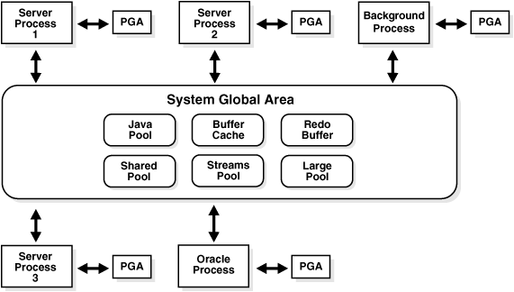
Pamięć
SGA = System Global Area (Shared Global Area); pamięć dzielona między procesami
PGA = Program Global Area; pamięć prywatna procesu

Slide 11
Komponenty SGA
SGA składa się z kilku komponentów (obszarów), np.
    Shared pool: wykonywanie kodu SQL i PL/SQL
    Java pool: wykonywanie kodu javowego, obiekty javowe
    Buffer cache: cache’owanie bloków danych z dysku
Można ustawiać wielkość tych obszarów, np.
  SGA_MAX_SIZE
  SHARED_POOL_SIZE
  JAVA_POOL_SIZE
Kiedyś admin musiał te wielkości ustawiać; od wersji 10g można zastosować Automatic Shared Memory Management – wielkości komponentów dostosowują się dynamicznie do potrzeb

Slide 12
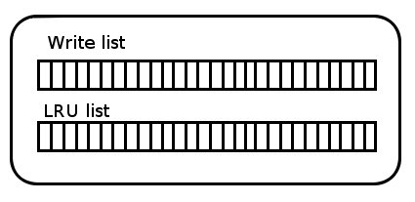
Buffer cache
Write list
dirty buffers (not yet written to disk)
LRU (least recently used) list
free buffers
pinned buffers
dirty buffers (not yet moved to write list)

Slide 13
Buffer cache
Write list
select * from t where id = 3
Nie ma!
Jest?
LRU list
cache miss

Slide 14
Buffer cache
Write list
select * from t where id = 3
Jest!
Jest?
LRU list
MRU end of LRU list
cache hit

Slide 15
Buffer cache
Żeby wczytać dane z dysku do buffer cache, trzeba znaleźć jakiś wolny bufor. Proces użytkownika przeszukuje listę LRU zaczynając od najdawniej używanego końca. Jeśli po drodze znajdzie jakiś „brudny” bufor, wrzuca go do write list i szuka dalej.
Co się dzieje, jeśli się nie znajdzie żaden wolny bufor?
Wówczas proces użytkownika wysyła strzałę do procesu DBW0, żeby zapisał część buforów z write list na dysk.

Slide 16
Buffer cache
Przydatna ciekawostka:
Jeśli proces wykonuje full table scan, to dane są wczytywane do buffer cache od strony least recently used – bo takie dane na ogół są potrzebne tylko na chwilę i mają szybko stamtąd znikać.
Ale…
Można zmienić to zachowanie za pomocą klauzuli CACHE w poleceniu CREATE TABLE – na przykład dla małych, często używanych tabel słownikowych, ale nie tylko (Ciekawy przykład jest w którejś książce Toma Kyte’a)

Slide 17
Redo log buffer
Redo log buffer (bufor dziennika powtórzeń) to bufor cykliczny (circular buffer), w którym trzymane są informacje o zmianach wykonywanych na bazie. Te informacje są trzymane w redo entries (redo records). Na podstawie tych informacji można powtórzyć zmiany wykonywane na bazie przez INSERT, UPDATE, DELETE, CREATE, ALTER, DROP.
Wielkość redo log buffer można ustawić (parametr LOG_BUFFER)
W odpowiednim momencie zawartość redo log buffer jest zrzucana do redo log file przez proces LGWR (Log Writer Process). Kiedy? Się wyjaśni…

Slide 18
Shared pool
Na shared pool składają się
Library Cache: shared SQL areas, private SQL areas (in the case of a shared server configuration), PL/SQL procedures and packages, and control structures such as locks and library cache handles.
Dictionary Cache: cache dla data dictionary …
Buforki na wymianę komunikatów między równoległymi procesami
I inne dobra

Slide 19
Shared pool
Library cache zawiera m.in. shared sql areas. Shared sql area zawiera plan wykonania dla danego zapytania SQL.
Kiedy zapytanie jest wykonywane po raz pierwszy, jest dla niego alokowana pamięć w shared pool. Następne wykonanie tego samego zapytania skorzysta już z tego zaalokowanego obszaru.
Jeśli cały shared pool jest już zajęty, to Oracle wywala (dealokuje) z niego elementy zgodnie z algorytmem LRU.
Kod PL/SQL-owy jest przetwarzany mniej więcej tak, jak SQL.

Slide 20
Database Writer Process (DBWn)
Proces DBWn jest odpowiedzialny za zapisywanie brudnych buforów z buffer cache na dysk
„n” bo może być ich kilka (do 20, parametr DB_WRITER_PROCESSES)
Kiedy DBWn zapisuje dane?
    Kiedy inny proces nie może znaleźć wolnych buforków w buffer cache
    Kiedy CKPT go poprosi (checkpoint to jest punkt od którego zaczyna się odtwarzanie po awarii)

Slide 21
Log Writer Process (LGWR)
Zapisuje wpisy z redo log buffer do redo log file
Redo log buffer jest cykliczny; gdy tylko LGWR zapisze jego rekordy na dysk, to można te rekordy nadpisać
LGWR na ogół zrzuca zawartość redo log buffer na tyle szybko, że zawsze jest w nim miejsce do zapisu
Kiedy LGWR pisze do redo log file:
    Co 3 sekundy
    Kiedy redo log buffer jest zapełniony w 1/3
    Kiedy DBWn go o to poprosi

Slide 22
Kiedy DBWn go o to poprosi?
No tak, bo
żeby DBWn mógł zapisać zmodyfikowany bufor na dysk, wszystkie powiązane z nim wpisy redo muszą być zapisane (do redo log file). Jeśli DBWn zobaczy, że są jakieś wpisy redo do zapisania, to daje strzałę LGWRowi i czeka aż tamten zrobi swoje

Slide 23
Checkpoint process (CKPT)
When a checkpoint occurs, Oracle must update the headers of all datafiles to record
the details of the checkpoint. This is done by the CKPT process. The CKPT process
does not write blocks to disk; DBWn always performs that work.

Slide 24
Inne procesy
System Monitor (SMON):
Odtwarza bazę po starcie systemu jeśli to konieczne
Czyści segmenty tymczasowe (temporary segments), które nie są już używane
Process Monitor (PMON):
Sprząta po procesach:
    Process recovery
    Czyszczenie buffer cache
    Zwalnianie zasobów, blokad, etc.
Co jakiś czas sprawdza procesy serwera i restartuje te, które się wywaliły
Recoverer Process (RECO)
Służy do rozwiązywania problemów w transakcjach rozproszonych
Archiver Process (ARCn), Job Queue Processes, Queue Monitor Processes (QMNn)

Slide 25
Trochę o transakcjach
Transakcja rozpoczyna się wraz z pierwszym poleceniem DML. Wtedy też zostaje jej przypisany undo segment (i tabela transakcji).
Transakcja kończy się wraz z commitem albo rollbackiem.

Slide 26
COMMIT
Załóżmy, że wykonaliśmy jakieś operacje (update, insert, delete). Co tak naprawdę się stało:
Zostały wygenerowane informacje potrzebne do wycofania (undo): czyli stan obiektów sprzed naszych zmian
Zostały wygenerowane rekordy redo w redo log buffer (być może już są zapisane na dysku)
Zmiany zostały dokonane w buffer cache (być może już są zapisane na dysku)
Co się dzieje kiedy wykonujemy COMMIT
W tabeli transakcji jest zaznaczane, że transakcja jest zakończona; SCN (system change number) jest wygenerowany i zapisany w tabeli
LGWR zapisuje zawartość redo log buffer do pliku (ów); zapisuje też SCN – to jest tak naprawdę właściwy COMMIT
Oracle zwalnia blokady z wierszy i tabel
Oracle zaznacza, że transakcja jest zakończona (gdzieś)

Slide 27
ROLLBACK
Oracle przywraca stan tabel używając odpowiednich wpisów w undo tablespace
Oracle zwalnia blokady
Transakcja zostaje zakończona

Slide 28
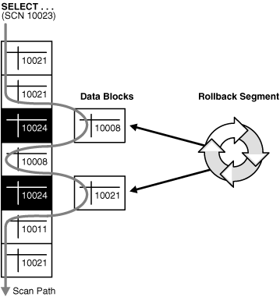
Spójność odczytu (read consistency)
Jak Oracle zapewnia spójność odczytu?
Ano, kiedy zaczyna wykonywać np. SELECT, to sprawdza jaki jest aktualny SCN. Z każdego wiersza, który czytamy, Oracle może sprawdzić:
Czy został zmodyfikowany przez zakończoną transakcję
Jeśli tak, to jaki był jej SCN
Jeśli wiersz został zmodyfikowany przez niezakończoną transakcję lub SCN tej transakcji jest większy niż ten zapamiętany na początku, to w undo tablespace jest wyszukiwana odpowiednia wersja tego wiersza.
Ale uwaga na ORA-01555 (Snapshot too old)

